Slide 1
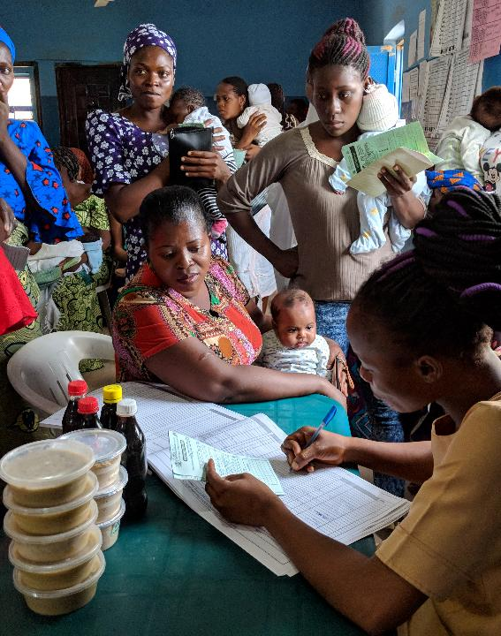
Développement de la stratégie du GFF (2026-2030)
Réunion des Points Focaux gouvernementaux
Le Cap
4 - 6 mai

Slide 2






Cinq orientations stratégiques dans la stratégie actuelle du GFF (2021-2025)
Orientations stratégiques actuelles
Renforcer le leadership national et l'alignement des partenaires
Promouvoir l'équité, l'expression et l'égalité entre les hommes et les femmes
Protéger et promouvoir des services de santé essentiels de haute qualité en réimaginant la prestation de services
La stratégie actuelle de la facilité de financement mondiale peut être consultée ici :
Stratégie - Facilité de financement mondiale
Mettre en place des systèmes de financement de la santé plus résilients, équitables et durables
Poursuivre sans relâche les efforts en vue d'obtenir des résultats

Slide 3



Élaboration de la prochaine stratégie quinquennale (2026-2030)
Le GFF élabore sa nouvelle stratégie dans un contexte d'évolution rapide du paysage mondial de la santé et du financement ;
Cette stratégie doit permettre au GFF d'être adapté à son objectif pour les cinq prochaines années.
Le processus de la stratégie comprendra
examen de la scène politique et financière du RMNCAH-N
l'analyse réalisée au cours de l'année écoulée sur des sujets clés (par exemple, le rôle du secteur privé)
de vastes processus consultatifs pour définir des priorités tournées vers l'avenir
La nouvelle stratégie devrait permettre
s'appuyer sur les travaux en cours, en tenant compte des enseignements tirés de l'évaluation récente
cibler les possibilités d'accélérer, d'approfondir et de pérenniser les progrès à l'horizon 2030

Slide 4
Le processus d'élaboration de la stratégie se déroulera en deux phases principales
Phase 1 : Élaboration de la stratégie
Phase 2 : Affiner la stratégie grâce au retour d'information des parties prenantes
Réunion du SSG
Retraite du TFC : paysage initial et délimitation du champ d'application
20th IG/TFC : Forger un consensus autour des orientations stratégiques
Premier projet de stratégie complet
Réviser le projet
Commentaires des parties prenantes sur le projet
21st IG :
Stratégie finale
Étapes de la stratégie
Fév
Mar
Apr
Mai
Jun
Jul
Août
Sep
Oct
Nov
1st Réunion du SSG
Coup d'envoi et contribution à la consultation
2nd Réunion du SSG
Discuter des résultats et des thèmes émergents de la consultation
3rd Réunion du SSG
Révision du projet de stratégie
4th Réunion du SSG Examen de la stratégie
5th Réunion du SSG Examen de l'avant-dernier projet de stratégie
Élaboration de la stratégie (sous la direction du secrétariat du GFF)
Projet de stratégie
Stratégie itérative
Aménagement paysager
Analyse du paysage (y compris l'examen des documents récents produits pour le GI)
[Suivre l'évolution du paysage]
Consultations
Premier tour
Deuxième tour
Facilitation et recherche de consensus
Participation à des événements clés afin d'établir un consensus parmi les publics clés

Slide 5
Questions et considérations clés pour la nouvelle stratégie
Le panorama global de la santé et du financement évolue rapidement, avec des risques importants à venir pour les priorités de financement et de programmation.
La priorité et le financement de l'agenda RNMCAH-N diminuent, en particulier dans le contexte des vents contraires d’ordre politique à l’échelle mondiale, qui mettent les populations cibles du GFF dans une situation de risque supplémentaire.
L'empreinte géographique et le modèle d'engagement du GFF pourraient devoir évoluer afin de fournir un soutien adapté et différencié aux pays à différents niveaux de charge.
La demande de soutien du GFF par les pays est forte - il faut en faire plus pour catalyser de nouvelles sources de financement et pour réinscrire la santé des femmes et des enfants à l'ordre du jour mondial et national.

Slide 6



Nous impliquons diverses parties prenantes du GFF aux niveaux national et mondial.
Partenaires nationaux du GFF
Pays partenaires : Afghanistan, Bangladesh, Burkina Faso, Cambodge, Cameroun, République centrafricaine, Tchad, Côte d'Ivoire, République démocratique du Congo, Ethiopie, Ghana, Guatemala, Guinée, Haïti, Indonésie, Kenya, Liberia, Madagascar, Malawi, Mali, Mauritanie, Mozambique, Myanmar, Niger, Nigeria, Pakistan, Rwanda, Sénégal, Sierra Leone, Somalie, Tadjikistan, Tanzanie, Ouganda, Viêt Nam, Zambie, Zimbabwe
Parties prenantes du GFF mondial
Bailleurs de fonds actuels et potentiels du GFF et du RMNCAH-N
Groupes d'intérêt : jeunes, OSC et secteur privé
Agences des Nations unies et organismes multilatéraux de la GH : Gavi, Fonds mondial, FNUAP, UNICEF, PMNCH, OMS - pour inclure des consultations techniques sur les piliers R-MNCH-A-N
Secrétariat du GFF et personnel du GBM
Autres parties prenantes et public via le portail en ligne
Experts en RMNCAH-N
La communauté du développement au sens large
Public intéressé

Slide 7
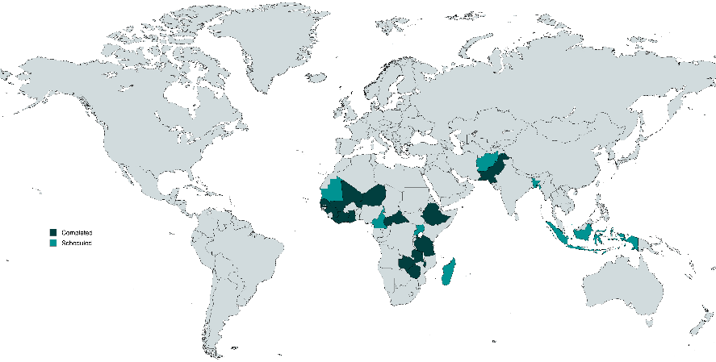
Les consultations nationales de la GFF sont en cours
14 ont été achevées et 7 sont prévues d'ici la fin du mois de mai.

Slide 8



Objectifs des consultations des pays partenaires du GFF
Recueillir des informations afin d'identifier les domaines dans lesquels le GFF peut avoir le plus grand impact et répondre à la demande la plus forte dans le secteur RMNCAH-N.
Identifier les priorités, les opportunités et les défis clés pour le GFF dans le secteur RMNCAH-N.
Recueillir des informations pour s'assurer que le modèle d'engagement des pays reste efficace dans le cadre de l'évolution du paysage mondial et national du financement de la santé.

Slide 9




Thèmes émergents à aborder dans la stratégie
Thème
Orientation stratégique
Financement par les pays
Galvaniser les financements nationaux pour préserver et maintenir les progrès en matière de santé pour les femmes, les enfants et les adolescents tout en réduisant la dépendance à l'égard des donateurs.
La résilience
Renforcer le leadership et la capacité des pays à s'adapter et à établir des priorités dans un environnement en évolution rapide afin de protéger et d'accélérer le RMNCAH.
Concentrer l'aide sur les pays les plus touchés et les plus vulnérables grâce à un modèle différencié d'aide aux pays du GFF (sur la base d'une nouvelle analyse de la charge - à discuter).
Ciblage
Accélérer les progrès du RMNCAH-N en transposant à plus grande échelle les innovations qui ont fait leurs preuves.
Accélérer l'impact

Slide 10
Questions pour un retour d'information

Slide 11

Questions clés pour la consultation
1. Quelle est, selon vous, la valeur ajoutée unique du GFF sur la scène mondiale du financement de la santé et de la nutrition ?
2. Au cours des cinq prochaines années, où voyez-vous les plus grands besoins de financement et de soutien supplémentaires pour la santé et la nutrition des femmes, des enfants et des adolescents dans les pays à forte charge de morbidité, et où le GFF pourrait-il avoir le plus grand impact pour accélérer les progrès ?
3. Au cours des cinq prochaines années, quels sont les domaines les plus critiques sur lesquels le GFF devrait concentrer son financement et son soutien technique afin d'améliorer les résultats en matière de santé et de nutrition des femmes, des enfants et des adolescents d'ici 2030 ?
4. Existe-t-il des innovations réussies ou des meilleures pratiques issues des programmes soutenus par le GFF qui devraient être étendues ou reproduites, et/ou des innovations prometteuses dans le RNMCAH-N que le GFF peut aider à étendre ?
5. À l'avenir, y a-t-il des domaines dans lesquels les priorités et les approches du GFF devraient évoluer pour être plus efficaces, ou des domaines dans lesquels le GFF devrait maintenir son orientation actuelle ?

Slide 12
Thèmes de discussion en petits groupes et questions principales (1/3)
Promouvoir l'adaptation et la résilience des pays
Questions clés :
Dans ce contexte de santé mondiale difficile et en évolution rapide, comment le GFF peut-il aider au mieux les pays partenaires à préserver et à accélérer les progrès réalisés dans le domaine de la santé des femmes, des enfants et des adolescents ?
1
Au cours des cinq prochaines années, qu'est-ce que le GFF devrait faire de plus, de moins ou de différent pour aider les pays à renforcer leur résilience face aux nouveaux chocs financiers dans le domaine de la santé ?
2

Slide 13
Thèmes de discussion en petits groupes et questions principales (2/3)
Catalyser davantage de financements pilotés par les pays et réduire la dépendance à l'égard des donateurs
Questions clés :
Quelle est, selon vous, la valeur ajoutée unique du GFF dans la promotion de la mobilisation des ressources nationales pour la santé, y compris l'optimisation de l'IDA ?
1
Quelle est, selon vous, la valeur ajoutée unique du GFF pour aider les pays à mobiliser de nouvelles sources de financement externe pour la santé des femmes, des enfants et des adolescents, y compris l'alignement des financements d'autres donateurs et des capitaux du secteur privé ?
2
3
3
Au cours des cinq prochaines années, que devrait faire le GFF en plus, en moins ou différemment pour aider les pays à réduire leur dépendance à l'égard des donateurs dans le domaine de la santé ?

Slide 14
Thèmes de discussion en petits groupes et questions principales (3/3)
Maximiser l'impact de la collaboration entre la Banque mondiale et le GFF
Questions clés :
Comment le partenariat du GFF avec la Banque mondiale vous aide-t-il à obtenir de meilleurs résultats pour votre pays ?
1
2
Au cours des cinq prochaines années, avez-vous des suggestions spécifiques sur la manière dont les équipes de la Banque mondiale et du GFF peuvent vous aider plus efficacement à accélérer les progrès et à atteindre les objectifs de votre pays en matière de santé des femmes, des enfants et des adolescents ?
Qu'est-ce que le GFF devrait faire de plus, de moins ou différemment pour maximiser son impact dans votre pays en collaboration avec la Banque mondiale ?
3
3

Slide 15


Défi de groupe
Quelles sont les idées qui changent la donne pour "réduire la mortalité maternelle et infantile" d'ici à 2030 ?
1
2
Quel devrait être le rôle du GFF dans ce changement de donne ?
3

Slide 16



Pour plus d'informations sur
GFF, veuillez consulter le site https://www.globalfinancingfacility.org/
Toute demande relative au processus stratégique peut être envoyée à gffstrategy@worldbank.org.

